Slide 1

Nhóm 4 Đần
Trương Minh Khoa – 2286400011
Huỳnh Thái Linh – 22864000
Hồ Gia Thành – 22864000
Nguyễn Nhật Nam - 22864000

Slide 2
Phân Công
Minh Khoa
Code
Làm PPT
Thái Linh
Code
Gia Thành
Code
Nhật Nam
Code
Viết báo cáo

Slide 3

Đồ Án Môn Học: Tìm Hiểu Về Hồi Quy, Phân Loại và Phân Cụm
Đồ án này tập trung vào việc tìm hiểu sâu về ba kỹ thuật học máy cơ bản. Đó là hồi quy, phân loại và phân cụm. Chúng ta sẽ khám phá ứng dụng và cách thức hoạt động của từng kỹ thuật.

Slide 4
Mục tiêu của đề tài và
sự quan trọng đối với lĩnh vực tài chính
Mục tiêu của đề tài:
Khám phá cách các thuật toán học máy – hồi quy, phân loại, phân cụm – được ứng dụng trong các bài toán kinh tế thực tiễn như dự báo, đánh giá rủi ro, phân tích khách hàng,... từ đó giúp nâng cao hiệu quả ra quyết định trong lĩnh vực tài chính – kinh doanh.
Sự quan trọng với lĩnh vực tài chính:
Dữ liệu ngày càng nhiều & phức tạp.
Cần dự đoán chính xác hơn bao giờ hết.
Ra quyết định nhanh và có cơ sở.

Slide 5
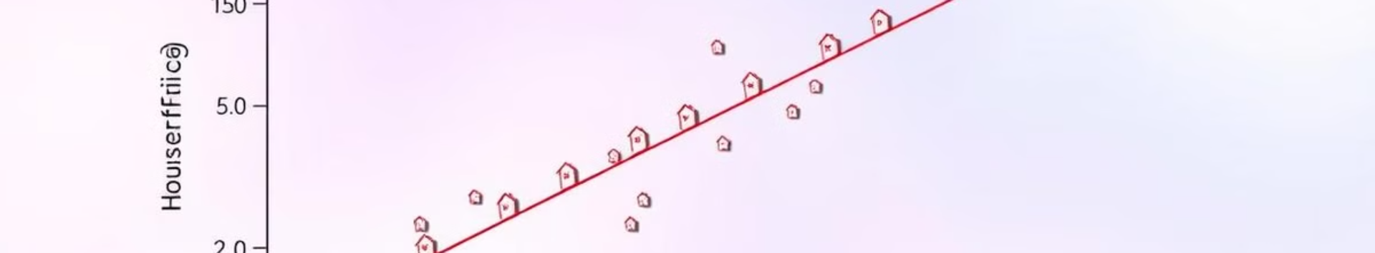
Hồi Quy (Regression)
Hồi quy là kỹ thuật dự đoán giá trị liên tục dựa trên các biến đầu vào. Nó được sử dụng rộng rãi trong dự báo giá cả và xu hướng kinh tế.
Mục đích:
📌Ứng dụng:
- Dự đoán biến số liên tục (giá cả, sản lượng, chi tiêu,…)
- Dữ liệu đầu vào: đặc trưng kinh tế như lãi suất, chi tiêu, giá nguyên liệu,...
- Mục tiêu: tìm mô hình dự đoán chính xác nhất, tối thiểu hóa sai số
- Dự đoán giá cổ phiếu / nhà đất
- Ước lượng chỉ số kinh tế (lạm phát, GDP)

Slide 6

Mô hình và dataset
Các mô hình sử dụng
- Linear Regression
- Random Forest
- Decision Tree Regressor
Bộ Dataset
- Tên: Diamonds Prices 2022
- Số dòng: 54000
- Số đặc trưng: 9 (carat,cut,color,clarity,depth,table,x,y,z)
- Biến mục tiêu: price

Slide 7
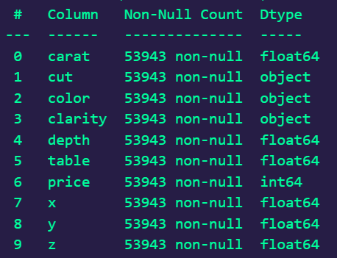
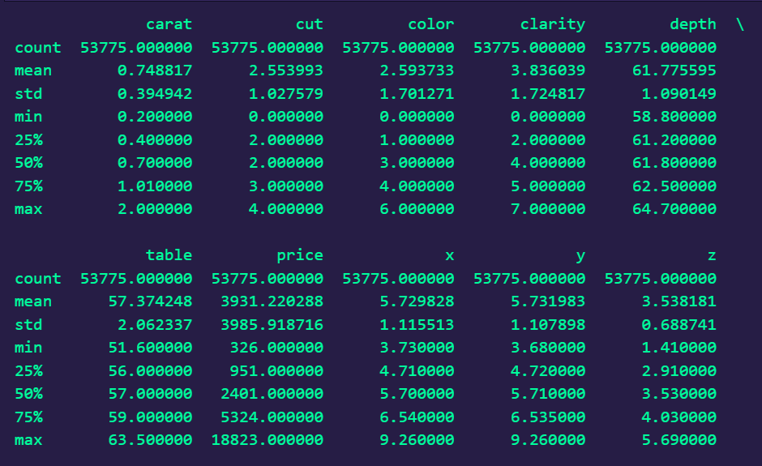
Ứng dụng mô hình trong dataset

Slide 8
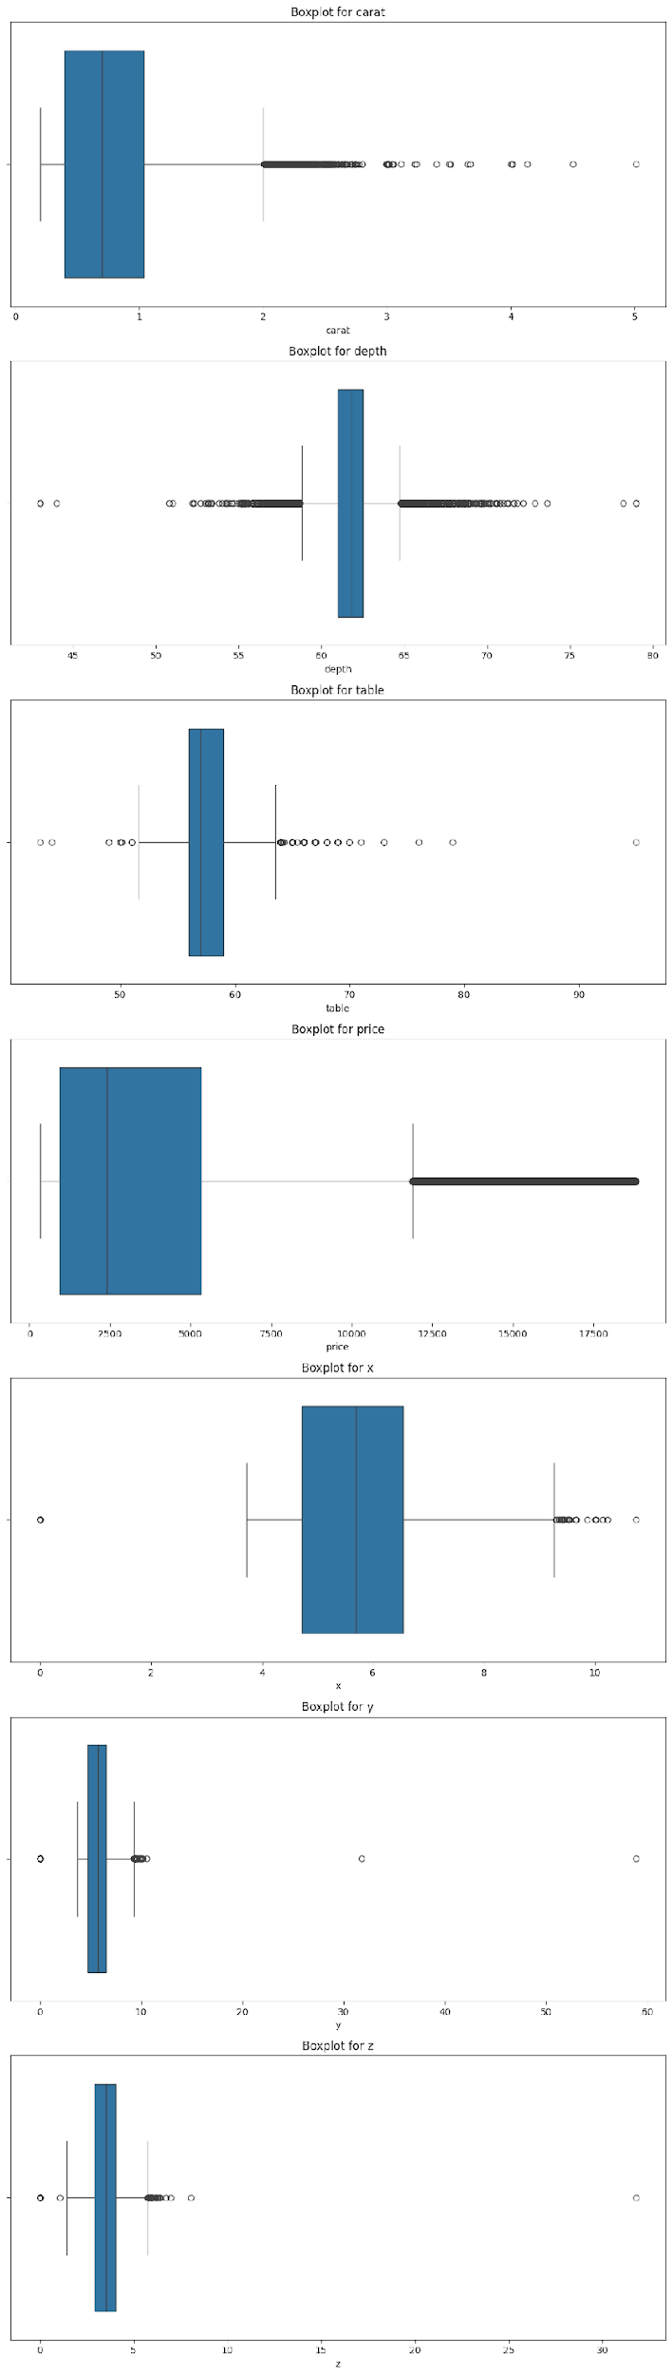
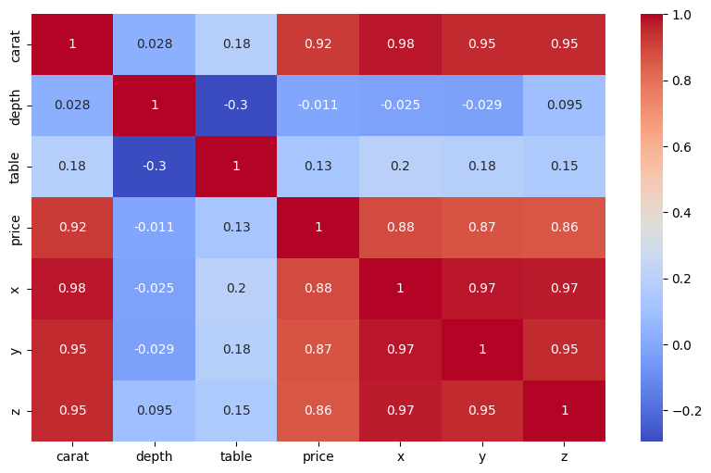

Slide 9
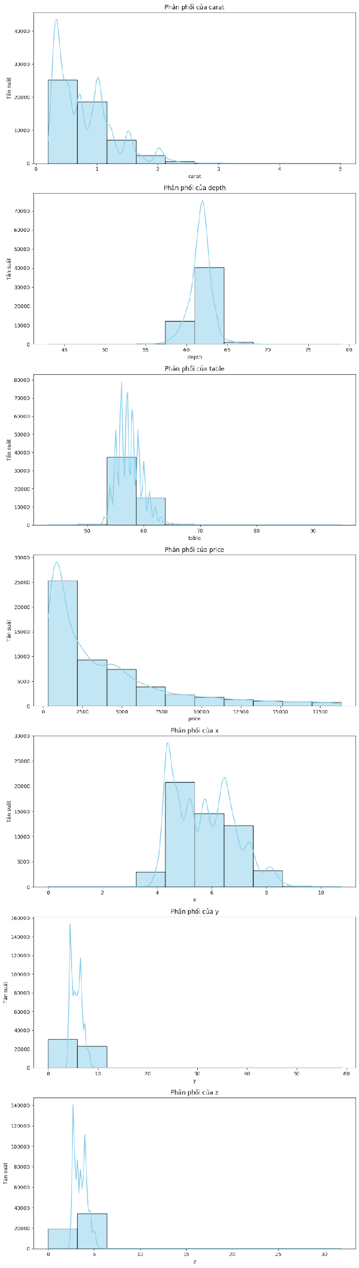
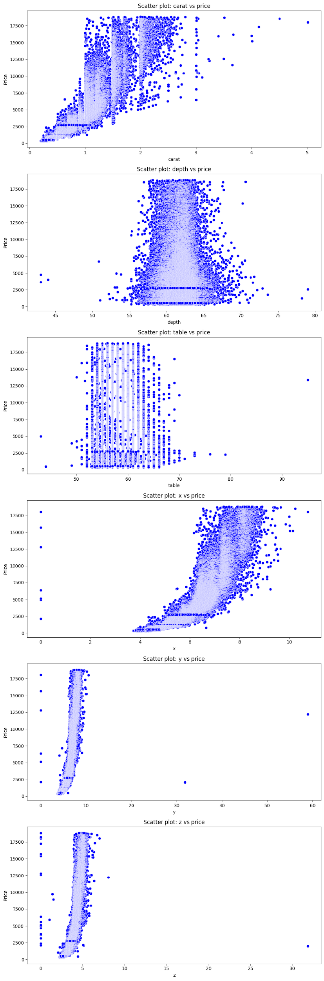

Slide 10
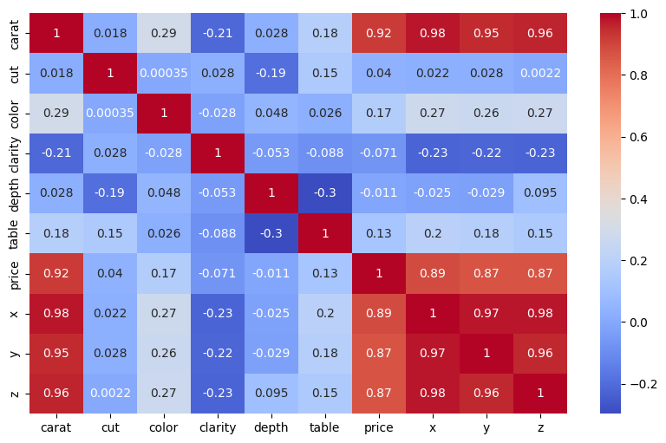
Sau khi tiền xử lý dữ liệu

Slide 11
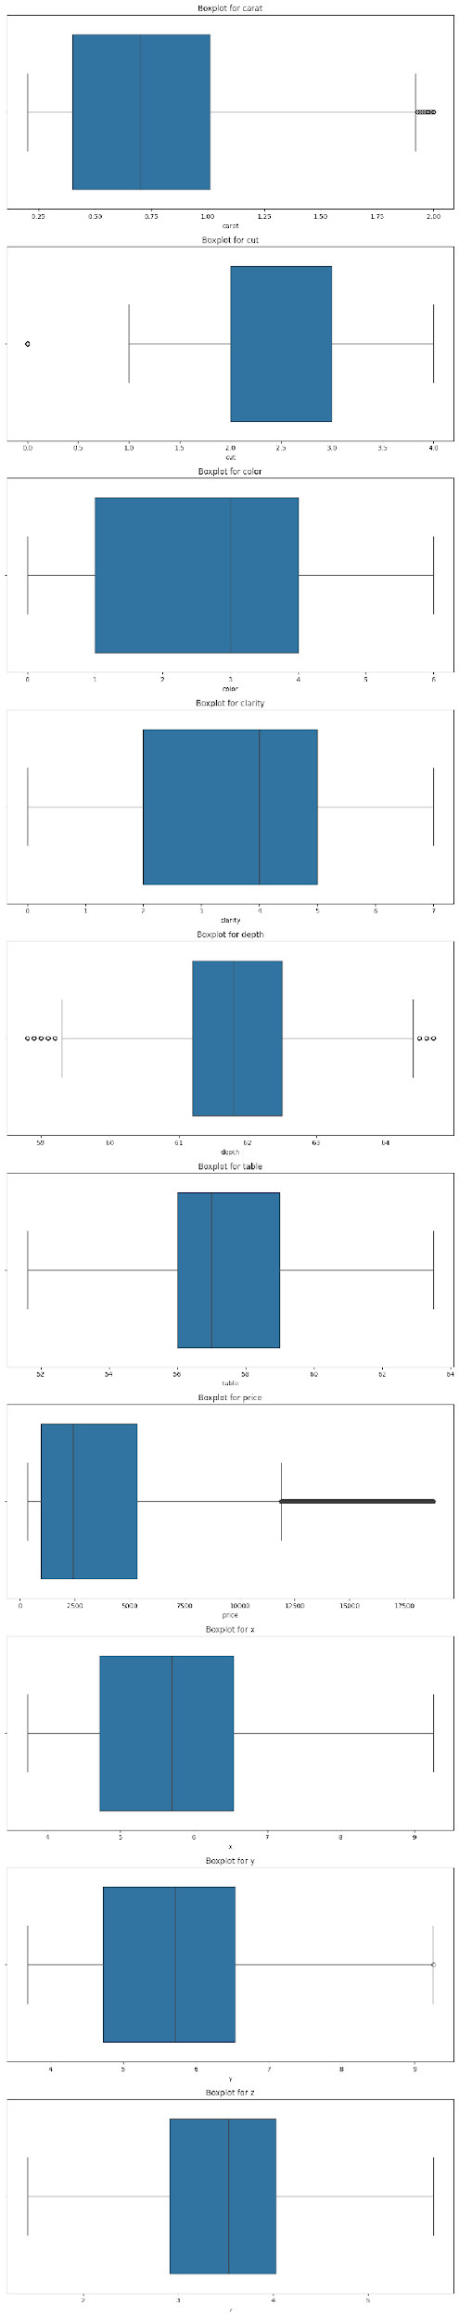
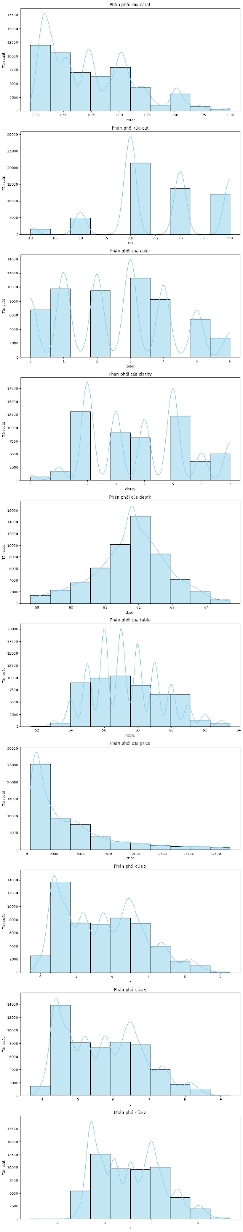

Slide 12
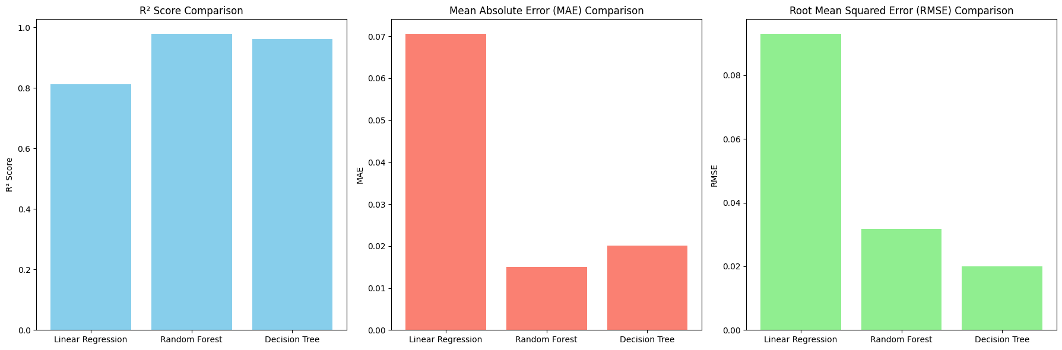
So sánh các mô hình

Slide 13


Phân Cụm (Clustering)
Phân cụm là kỹ thuật nhóm dữ liệu dựa trên các đặc điểm tương đồng. Ứng dụng trong phân tích khách hàng và phân loại văn bản.
Mục tiêu:
- Phân nhóm các đối tượng giống nhau thành từng cụm (cluster)
- Dữ liệu KHÔNG có nhãn trước (unsupervised learning)
Ứng dụng:
- Phân khúc khách hàng theo hành vi mua sắm
- Nhận diện nhóm nhà đầu tư có cùng chiến lược
- Phân tích thị trường để tìm tiềm năng phát triển
- Phát hiện bất thường trong giao dịch tài chính

Slide 14
Mô hình và dataset
Các mô hình sử dụng
- K-Means, DBSCAN
Dataset
- Tên: Bank Customer Segmentation (1M+ Transactions)
- Số dòng: 1048567
- Số đặc trưng: 9 (TransactionID, CustomerID, CustomerDOB, CustGender, CustLocation, CustAccountBalance , TransactionDate, TransactionTimeTransactionAmount (INR))

Slide 15
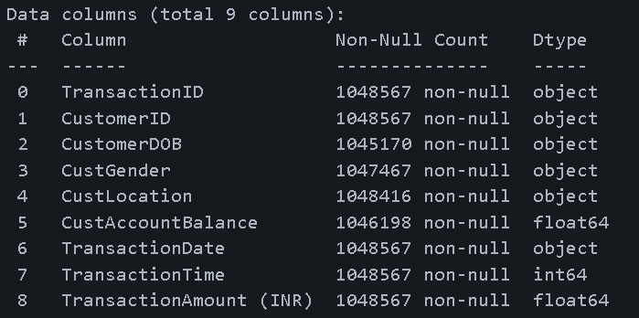
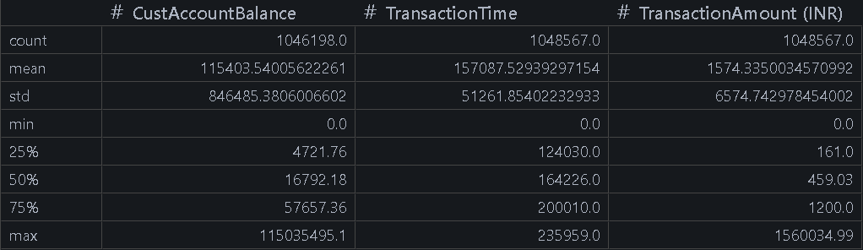
Ứng dụng mô hình trong dataset

Slide 16
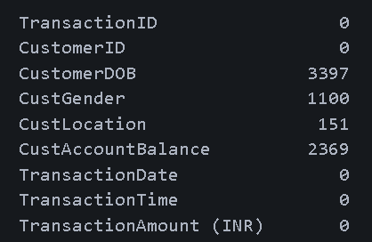
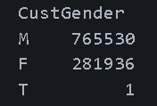
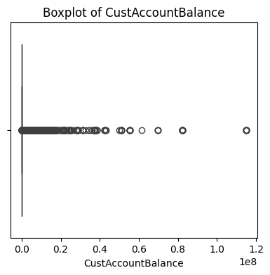
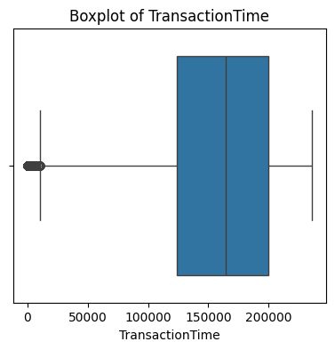
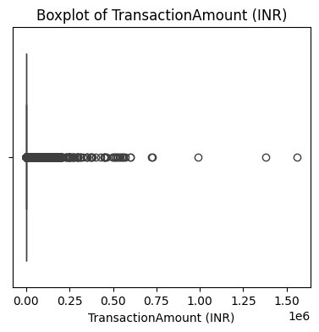
EDA

Slide 17
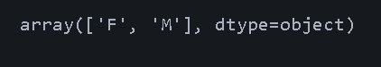
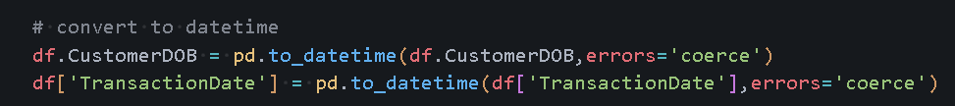
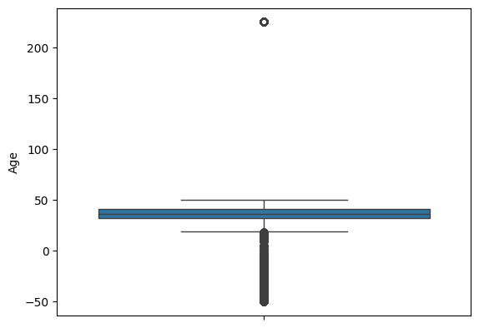
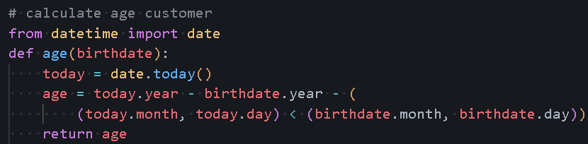
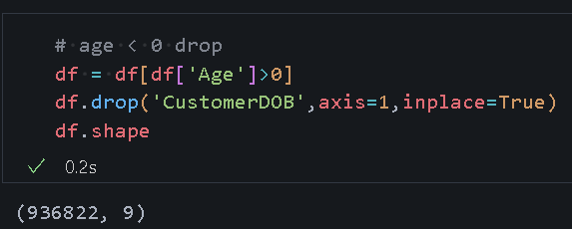
Tiền xử lý dữ liệu

Slide 18
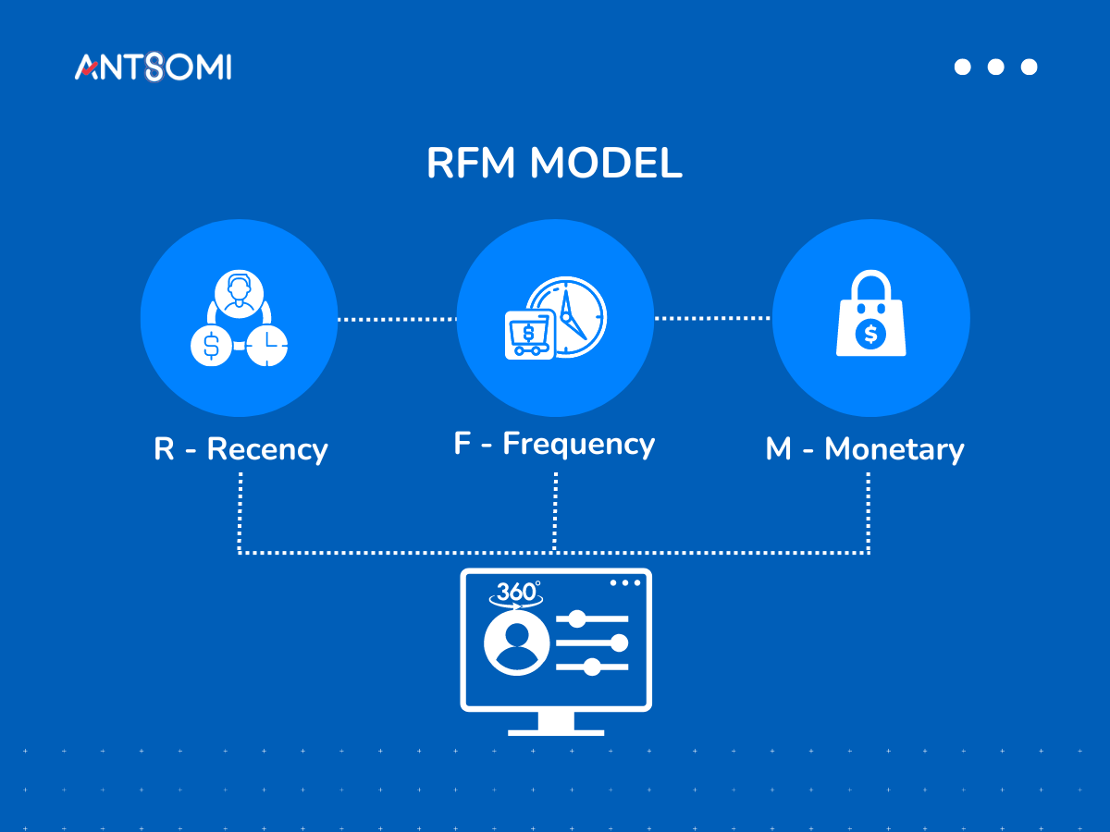
Áp dụng mô hình RFM
- R (Gần đây): Số ngày kể từ lần giao dịch cuối cùng
- F (Tần suất): Số lần giao dịch
- M (Tiền tệ): Tổng số tiền của các giao dịch

Slide 19
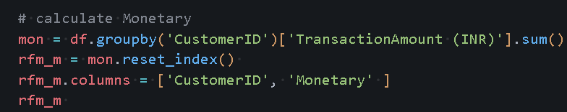
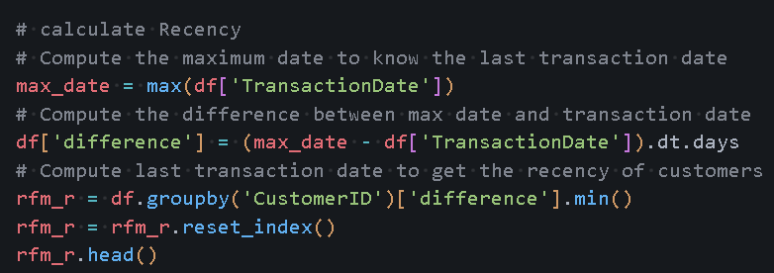
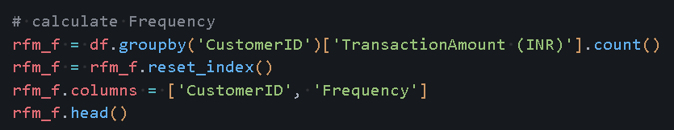
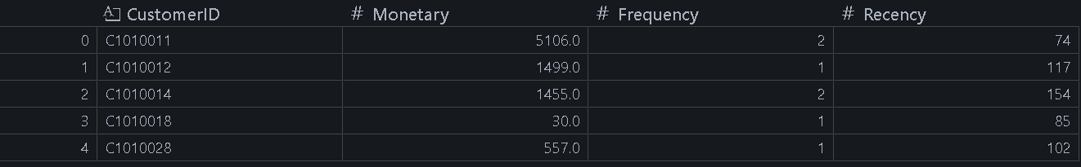
Áp dụng mô hình RFM

Slide 20
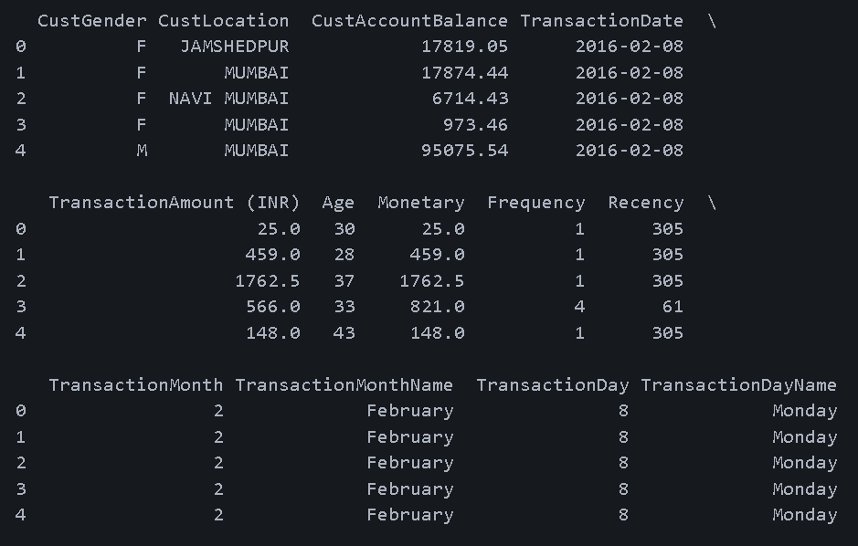
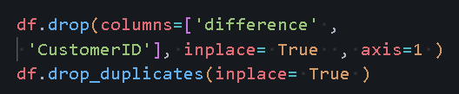
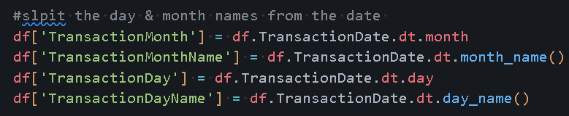
Áp dụng mô hình RFM

Slide 21
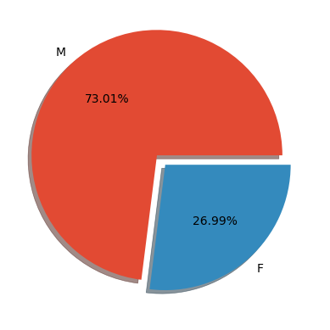
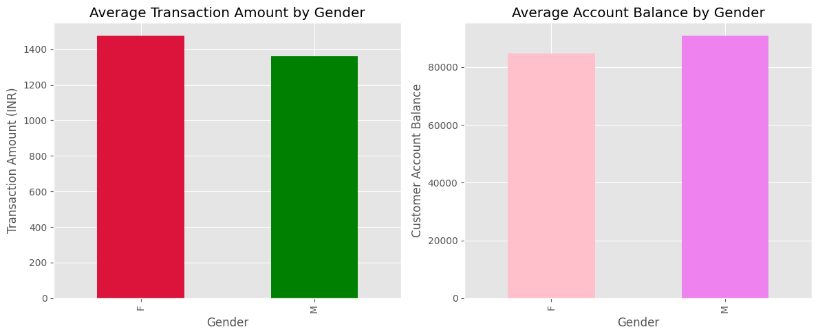
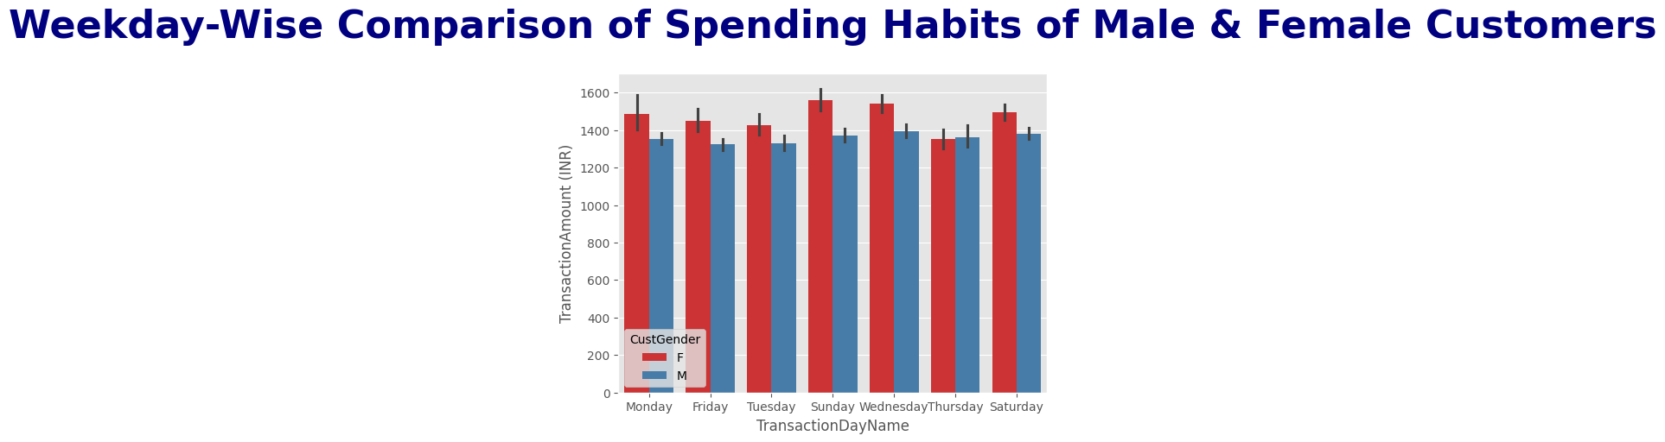
Visualization

Slide 22
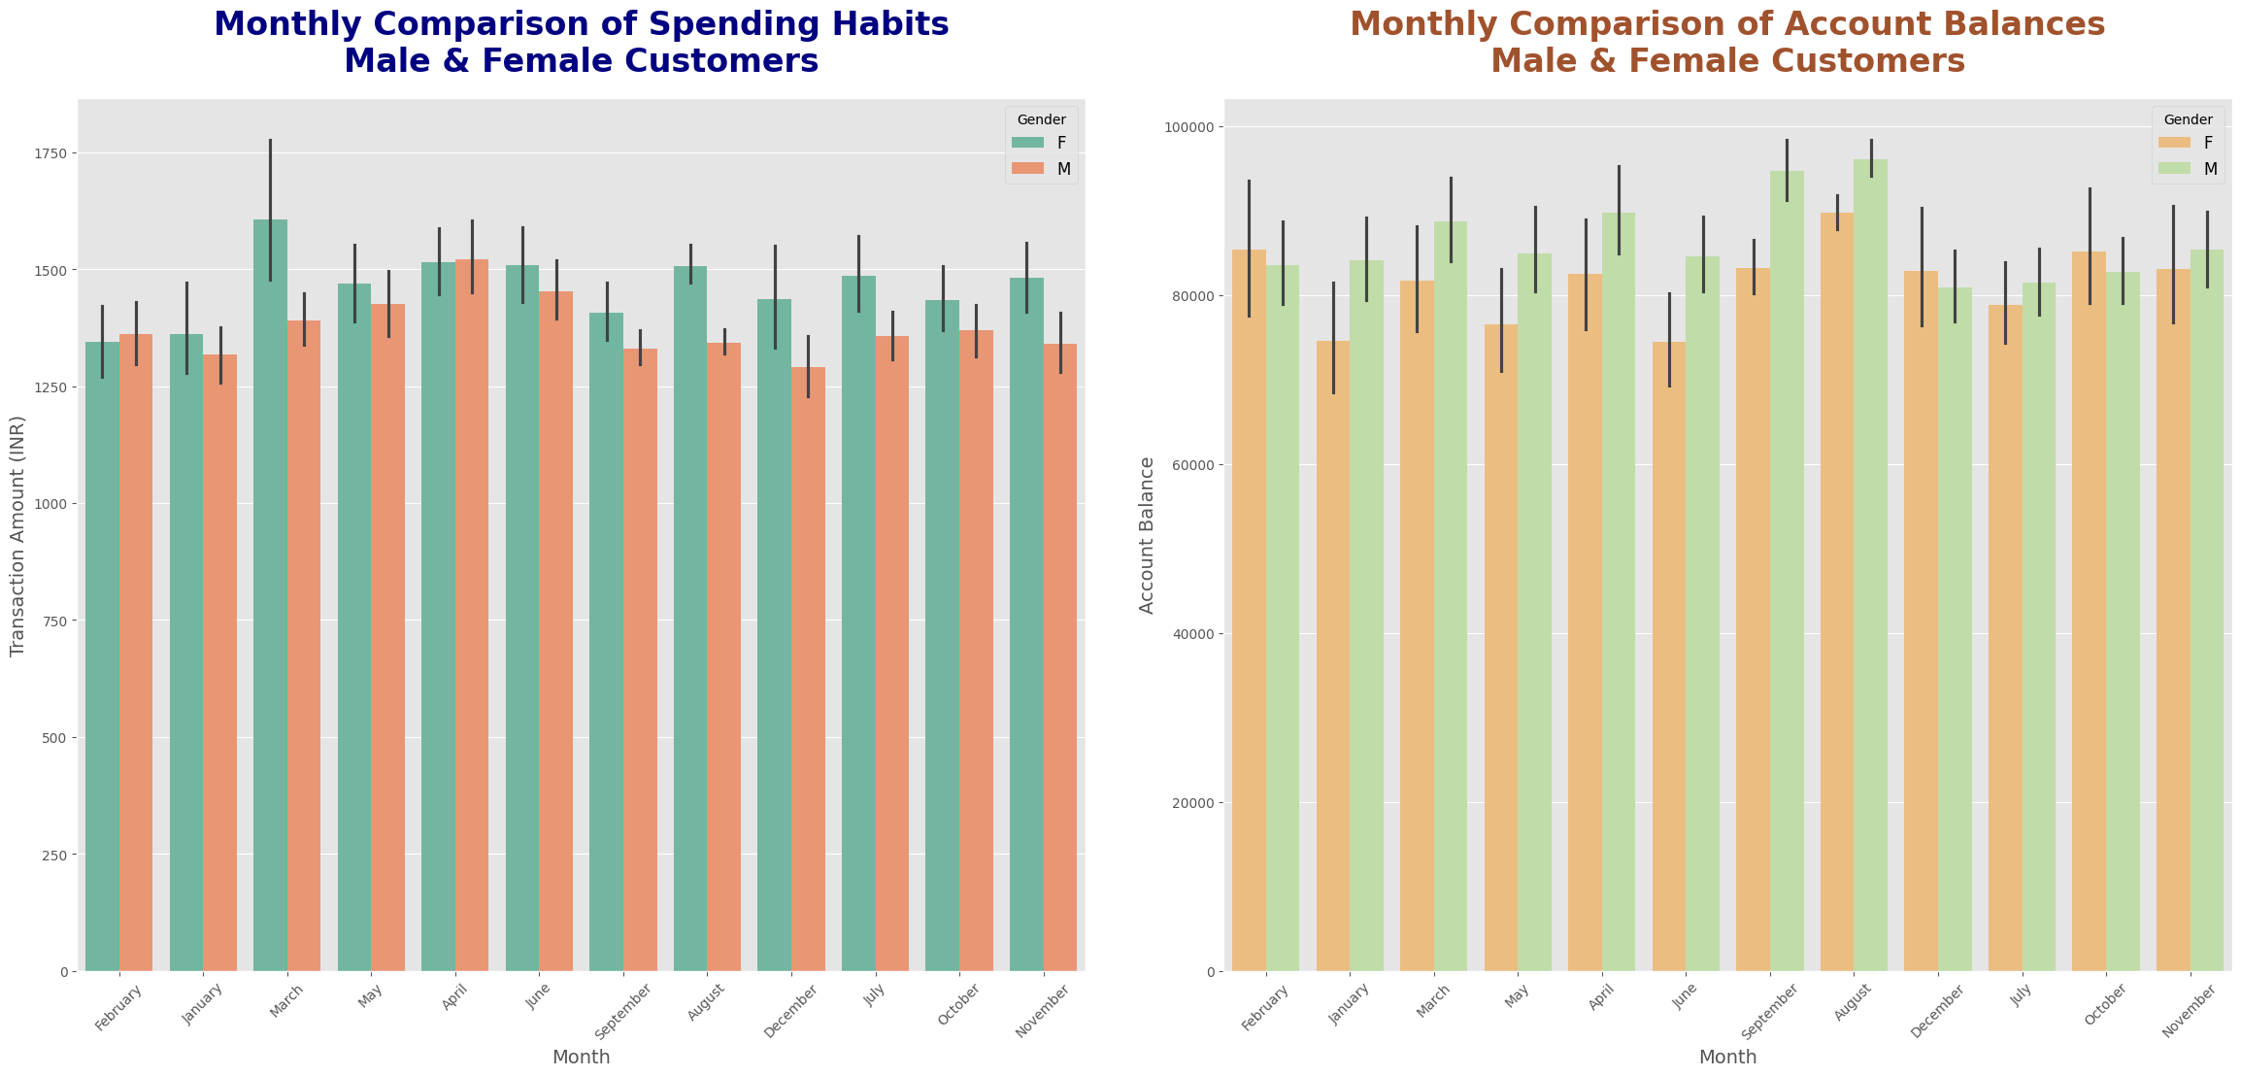
Visualization

Slide 23
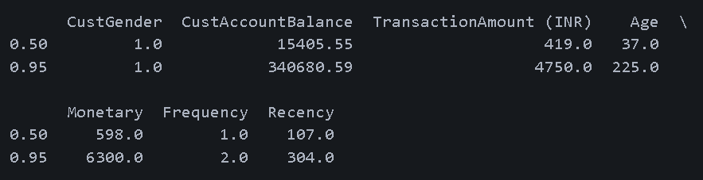
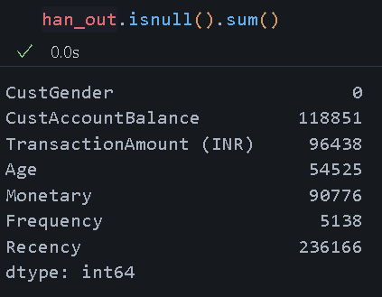
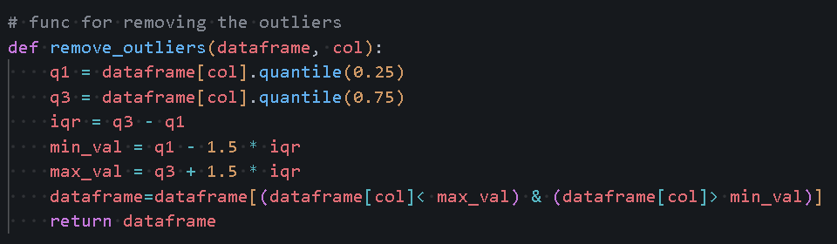
Xử lý data

Slide 24
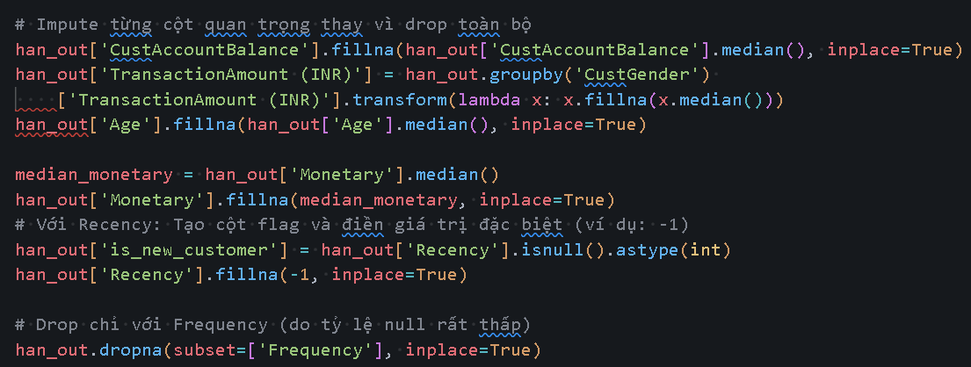
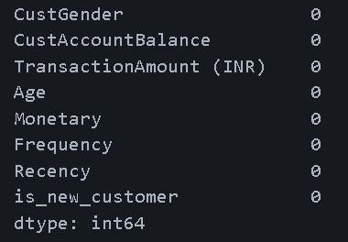
Xử lý data

Slide 25
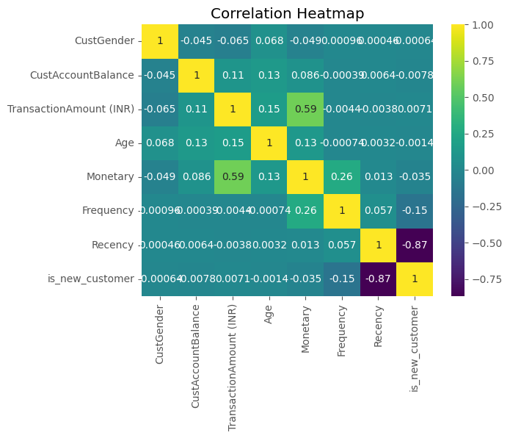
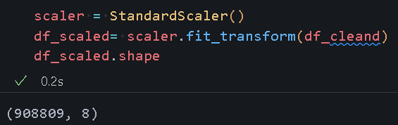
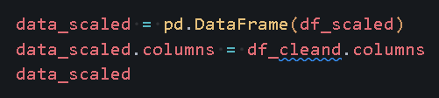
Xử lý data

Slide 26
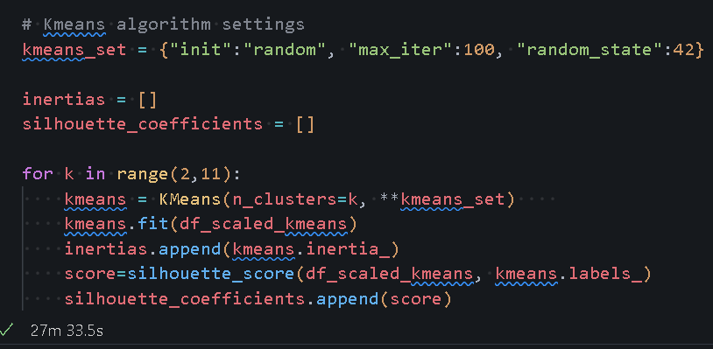
Áp dụng K-Means

Slide 27
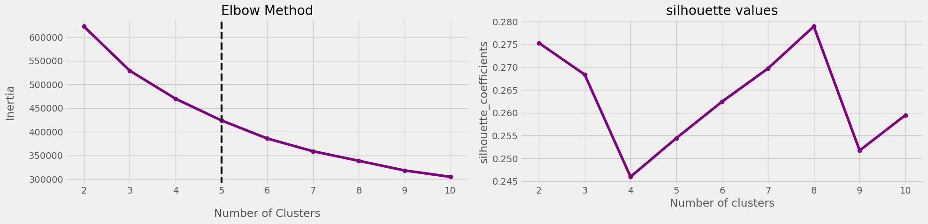
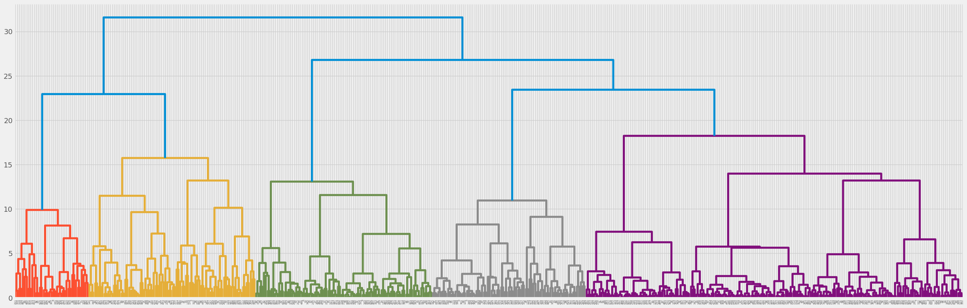
Áp dụng K-Means

Slide 28
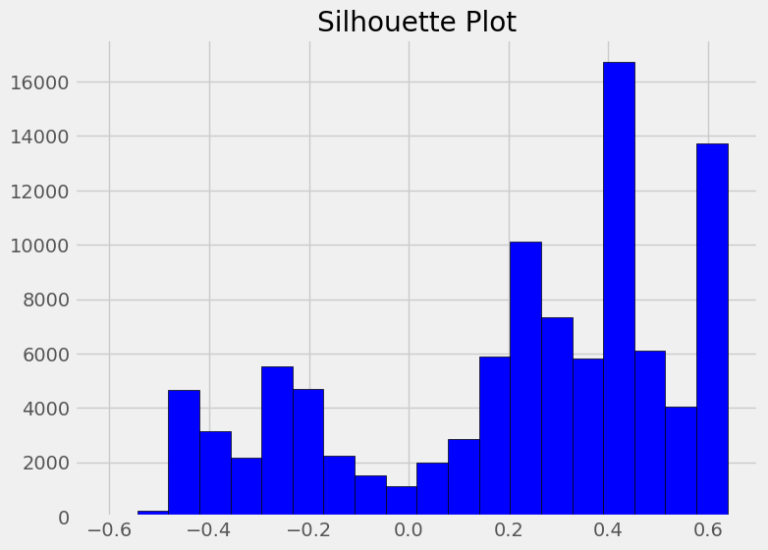
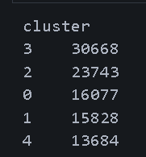
Áp dụng K-Means

Slide 29
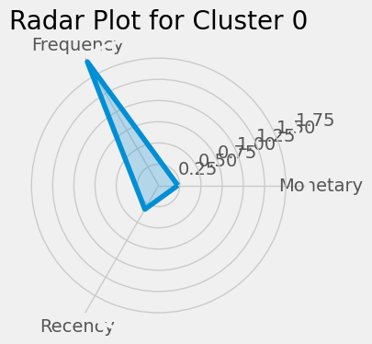
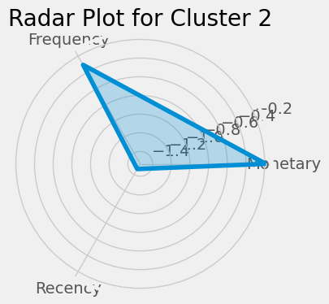



Áp dụng K-Means

Slide 30

Áp dụng PCA K-Means

Slide 31


Áp dụng PCA K-Means

Slide 32



Áp dụng PCA K-Means

Slide 33


Áp dụng PCA K-Means

Slide 34




Áp dụng DBSCAN

Slide 35

Áp dụng DBSCAN

Slide 36





Áp dụng PCA DBSCAN

Slide 37



Phân Loại (Classification)
Phân loại là kỹ thuật nhận dạng và gán nhãn dữ liệu vào các lớp hoặc nhóm định trước. Ứng dụng trong nhận diện hình ảnh và lọc thư rác.
Mục tiêu:
Ứng dụng:
- Phân loại các đối tượng vào từng nhóm/lớp đã biết trước
- Đầu ra là biến phân loại (categorical): ví dụ Yes/No, Tốt/Xấu, Loại 1/Loại 2/Loại 3,...
- Dự đoán khách hàng có trả được nợ không (chấm điểm tín dụng)
- Phát hiện gian lận trong giao dịch tài chính
- Dự đoán khách hàng có mua sản phẩm hay không (marketing)
- Phân loại hồ sơ xin vay thành rủi ro cao/thấp

Slide 38

Mô hình và dataset
Bộ Dataset
Các mô hình sử dụng
- Tên: Fake_bills.csv
- Số dòng: 1500
- Số đặc trưng: 7
- Biến mục tiêu: is_genuine
- LogisticRegression

Slide 39


Exploratory Data Analysis
Nhận xét:
Có một cột giá trị bị thiếu khoảng 37 giá trị

Slide 40

Tiền xử lý dữ liệu
Nhận xét:
Chuyển cột ‘is_genuine’ sang giá trị binary
Điền missing_value bằng mean
Cột ‘is_genuine’ đang bị mất cân bằng

Slide 41


Tiền xử lý dữ liệu
Dùng RandomOverSampler để cân bằng dữ liệu
Thực hiện chuẩn hóa dữ liệu bằng MinMaxScaler

Slide 42

Thực hiện mô hình LogisticRegression
Thực hiện chia dữ liệu ra thành tập train và tập test
Sử dụng GridSearchCV để tối ưu hóa Logistic Regression, thử nghiệm các tham số penalty (l1, l2, elasticnet), dual, C (1 đến 5), solver (lbfgs, liblinear, newton-cg, newton-cholesky, sag, saga), và max_iter (5 đến 7) trên tập huấn luyện

Slide 43

Thực hiện mô hình LogisticRegression
Khởi tạo mô hình Logistic Regression với tham số C=2.5, max_iter=5, penalty='l1', và solver='liblinear' để huấn luyện dữ liệu.
Huấn luyện mô hình Logistic Regression trên tập dữ liệu train (X_train, y_train) bằng phương thức fit()

Slide 44


Thực hiện mô hình LogisticRegression
Mô hình đạt độ chính xác (accuracy) 0.97, với F1-score trung bình 0.97 cho cả hai lớp (0 và 1), trên tập dữ liệu 400 mẫu.
Confusion Matrix cho thấy mô hình dự đoán chính xác 99% mẫu, với chỉ 6 mẫu lớp 0 bị nhầm thành lớp 1 và 1 mẫu lớp 1 bị nhầm thành lớp 0

Slide 45
Mô hình và dataset
Bộ Dataset
Các mô hình sử dụng
- Tên: Credit score
- Số dòng: 150000
- Số đặc trưng: 28
- Biến mục tiêu: Credit_Score
- SVM
- KNN

Slide 46


Exploratory Data Analysis
Nhận xét:
Có nhiều cột thiếu dữ liệu gồm 9 cột và không nên loại bỏ các cột thiếu do sẽ làm thay đổi tính chất dữ liệu
Có vài cột chứa giá trị không hợp lý như Num_Bank_Accounts, Delay_from_due_date,... cần được xử lý
Nhiều cột bị phân loại sai kiểu dữ liệu.

Slide 47


Thông qua biểu đồ có 1 vài điểm đáng chú ý:
Số lượng dữ liệu thiếu chiếm 10% tổng số cột
Các ngành nghề đều chênh lệch không cao khoảng 3,4%
1 số ngành có lượng ít sẽ có điểm tín dụng tốt hơn ngoại trừ nhà văn và thợ sửa xe.
Độ liên kết giữa điểm tín dụng và ngành nghề kém
-> điểm tín dụng dựa trên các yếu tố khác ngoài nghề nghiệp.

Slide 48



Tiền xử lý dữ liệu

Slide 49


Slide 50




Slide 51




So Sánh Kết quả
SVM
KNN

Slide 52

Mô hình và dataset
Các mô hình sử dụng
- CNN
Bộ Dataset
- Tên: good & bad orange
- Số ảnh: 2601
- Số lượng label: 2
- Biến mục tiêu: condition

Slide 53



Tiền xử lý dữ liệu

Slide 54


chia dataset

Slide 55

Xây model

Slide 56



Kết quả

Slide 57

Time Series
Hồi quy là kỹ thuật dự đoán giá trị liên tục dựa trên các biến đầu vào. Nó được sử dụng rộng rãi trong dự báo giá cả và xu hướng kinh tế.
Mục đích:
📌Ứng dụng:
- Phân tích và dự đoán các giá trị trong tương lai dựa trên dữ liệu thời gian liên tục
- Dữ liệu có sự phụ thuộc vào thứ tự thời gian (time-dependent)
- Dự đoán giá cổ phiếu, tỷ giá hối đoái, lãi suất
- Dự báo doanh thu, sản lượng, nhu cầu thị trường
- Phân tích xu hướng lạm phát, GDP theo thời gian
- Phát hiện bất thường trong chuỗi giao dịch tài chính

Slide 58
Mô hình và dataset
Các mô hình sử dụng
- ARIMA
Bộ Dataset
- Tên: uber stock data
- Số dòng: 1444
- Số đặc trưng: 7 (Date, Adj Close, Close, High, Low, Open, Volume)

Slide 59

Ứng dụng mô hình trong dataset

Slide 60


Ứng dụng mô hình trong dataset

Slide 61


Sau khi tiền xử lý dữ liệu

Slide 62





Sau khi tiền xử lý dữ liệu

Slide 63


Slide 64



Slide 65

Kết Luận và hướng phát triển
Kết luận:
- Thử thêm các mô hình nâng cao (XGBoost, LSTM)
- Tối ưu hóa dữ liệu đầu vào
- Ứng dụng thực tế tại ngân hàng / doanh nghiệp
Hướng phát triển:
- Thử thêm các mô hình nâng cao (XGBoost, LSTM)
- Tối ưu hóa dữ liệu đầu vào
- Ứng dụng thực tế tại ngân hàng / doanh nghiệp

Slide 66

Cảm ơn

